Slide 1
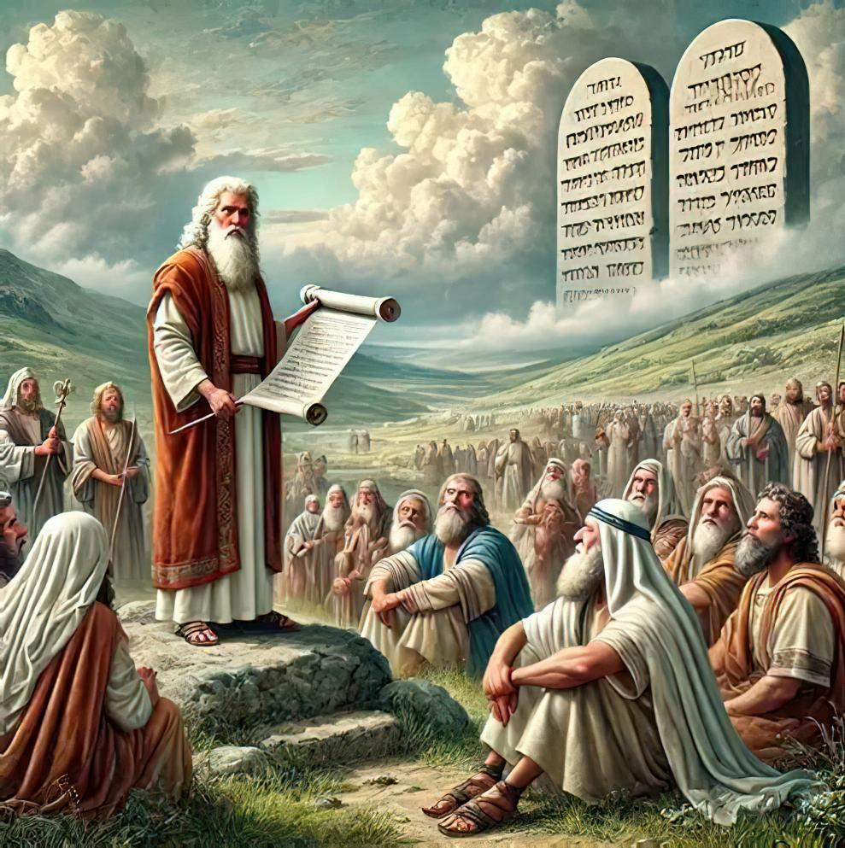
UCTÍVÁNÍ UPROSTŘED BOJE
Lekce 7 od 9. do 15. listopadu 2025

Slide 2
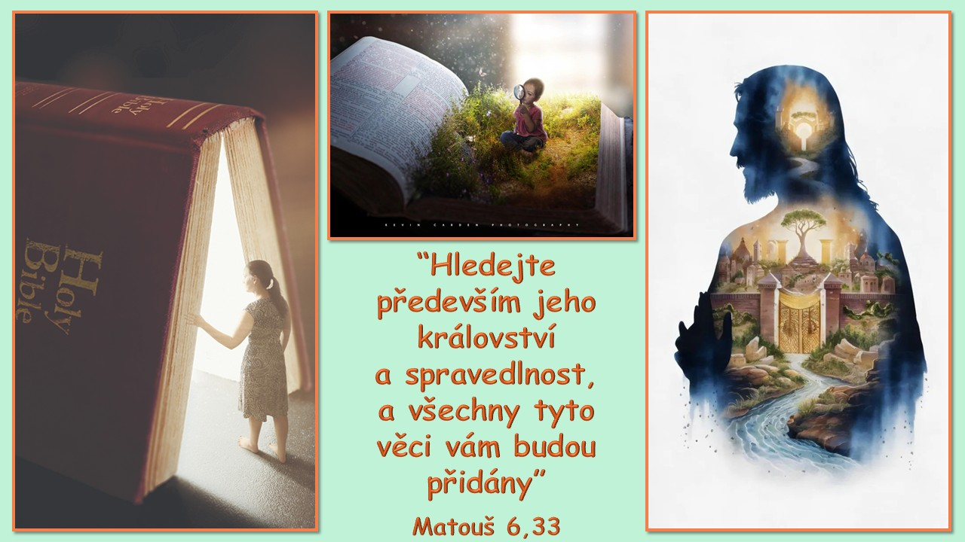

Slide 3
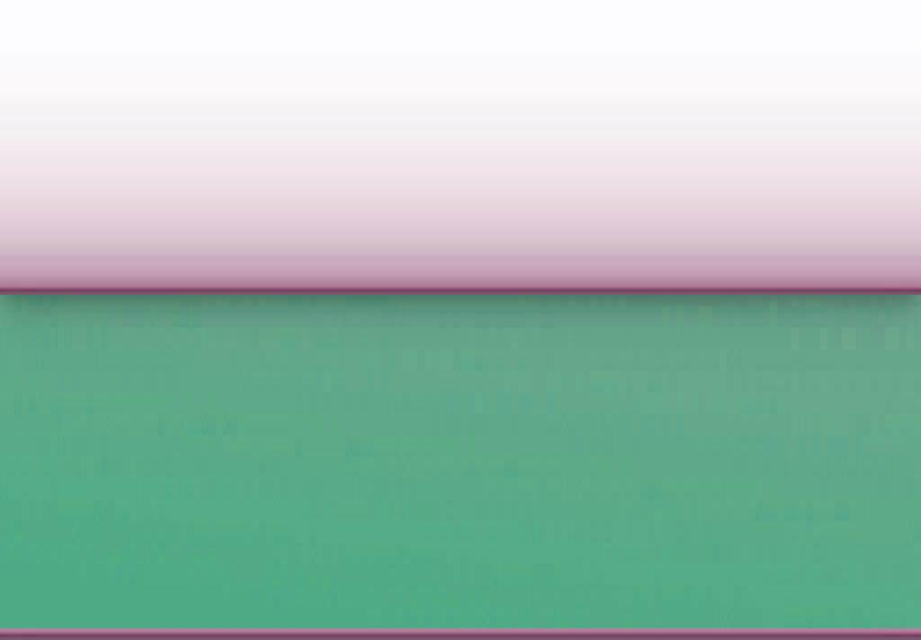
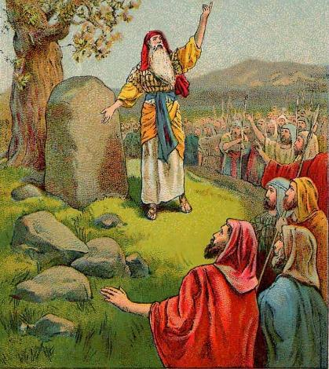
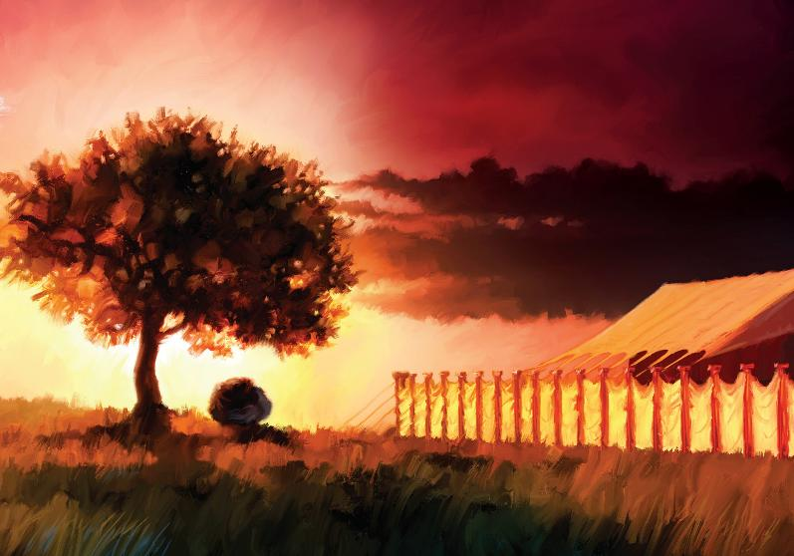








Při zázračném přechodu Jordánu byli všichni kananejští králové vyděšeni (Jozue 5,1). Půda byla připravena k okamžitému dobytí.
To však nebylo pro Izrael prioritou. Nejprve měli usilovat o společenství s Bohem.
Uprostřed dobývání se také rozhodli, že se zastaví, aby se znovu zasvětili Pánu ve velkém setkání mezi horami Ébal a Gerizím.
Téměř na závěr dobytí učinili nový milník uctívání: postavili svatyni v Šílo.
Uctívání před vítězstvím:
Smlouva především (Jozue 5,1-9)
Pesach (Jozue 5,10-12)
Uctívání mezi horami:
Oltáře obnovy (Jozue 8,30-31)
Napsáno na kamenech (Jozue 8,32-35)
Zvláštní místo k uctívání:
Touha po jeho přítomnosti (Jozue 18,1)

Slide 4
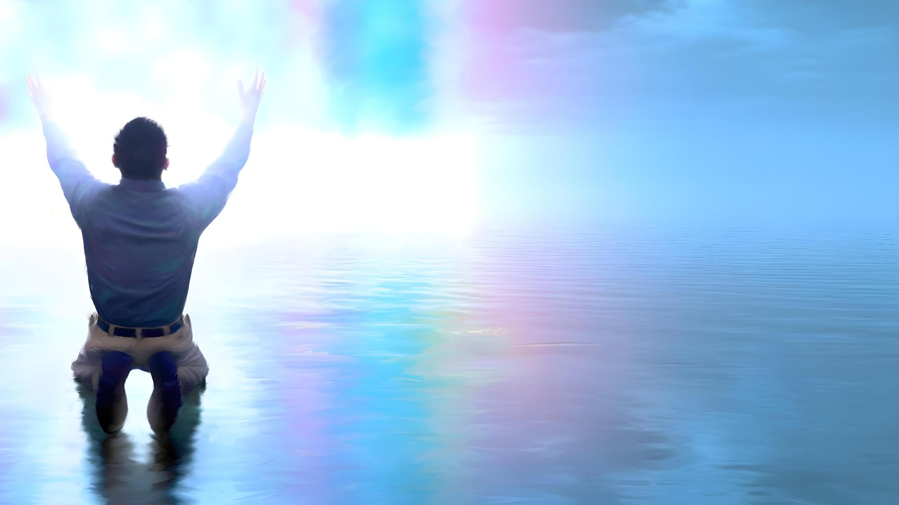
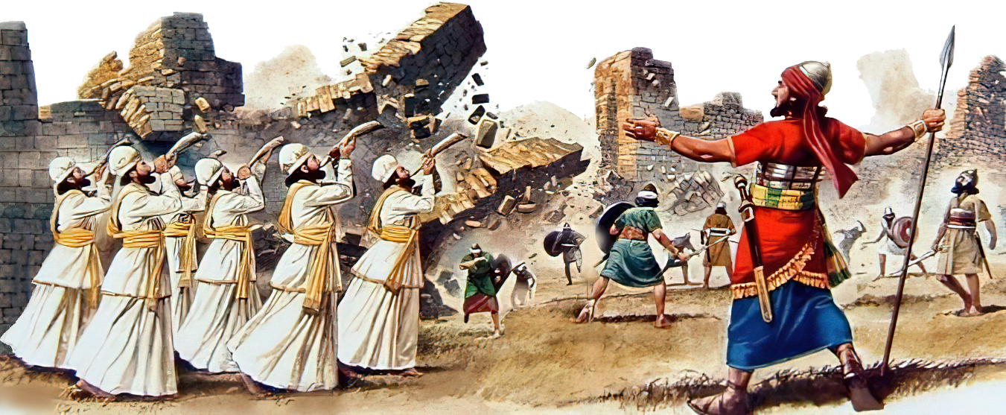
UCTÍVÁNÍ PŘED VÍTĚZSTVÍM

Slide 5
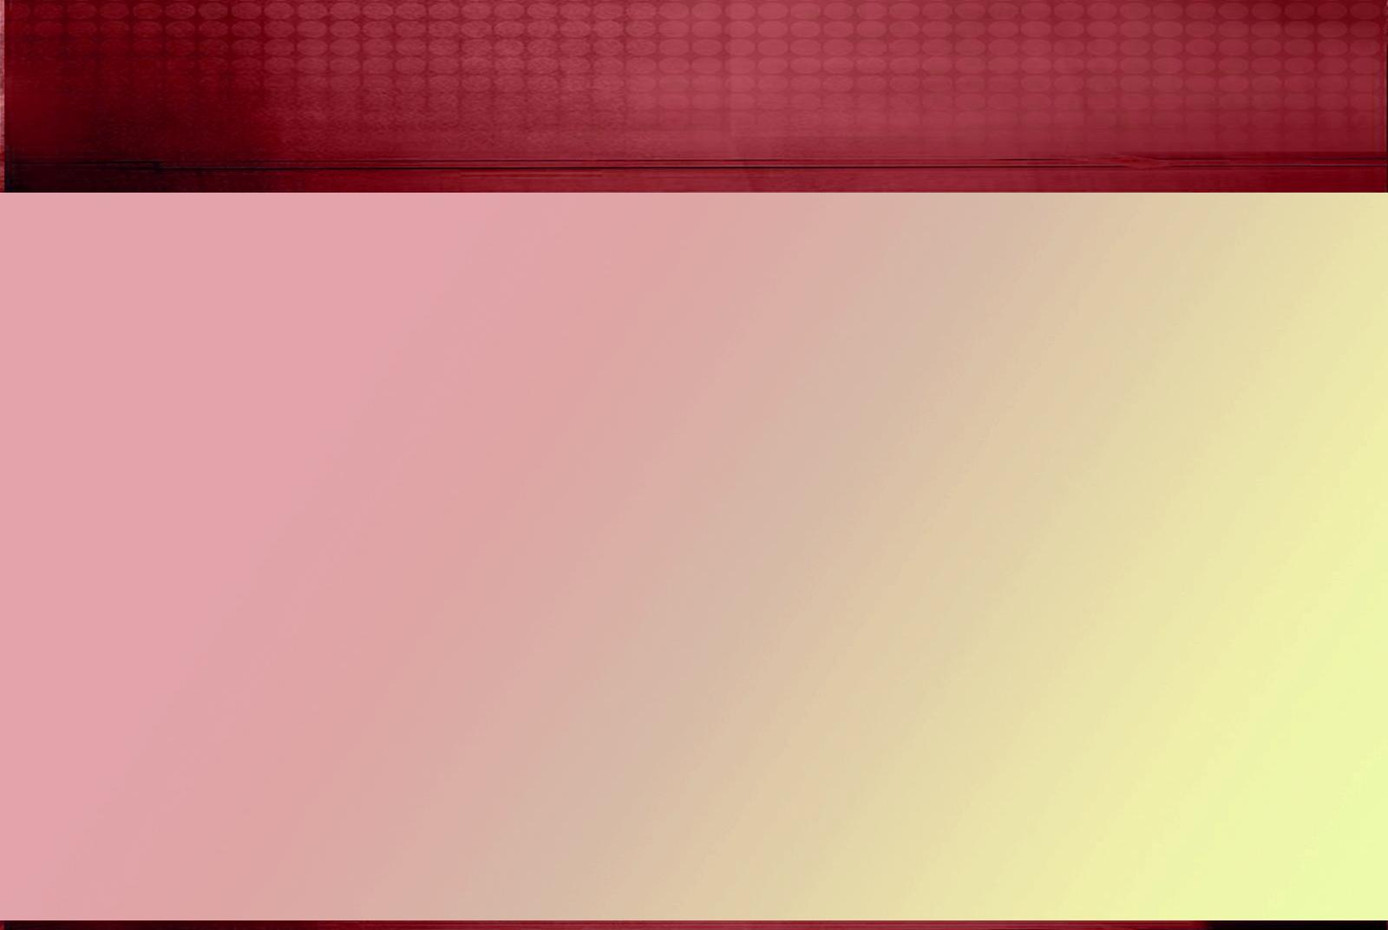
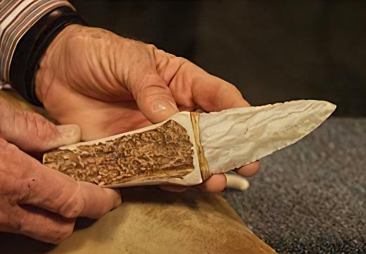
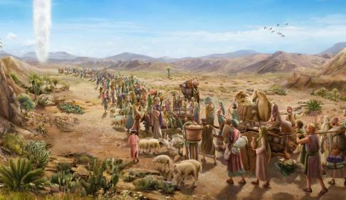

SMLOUVA PŘEDEVŠÍM
“V tom čase vyzval HOSPODIN Jozue: «Zhotov si kamenné nože a znovu zaveď, podruhé, pro Izraelce obřízku.»” (Jozue 5,2)
Gilgal je název pro izraelský tábor, velitelské centrum v první části dobývání. Jaký význam byl dán tomuto jménu (Jozue 5,9)?
I když to bylo více než 40 let, co opustili Egypt, Izrael ještě nevstoupil do Zaslíbené země. Teď po ni jejich nohy šlapaly. Nastal čas odstranit "pohanu Egypta" a obnovit smlouvu s Bohem.
Před konzumací prvního Pesachu byli izraelští muži obřezáni, protože žádný neobřezaný muž se na něm nemohl podílet (2. Mojžíšova 12,48). Ale protože poprvé odmítl vstoupit do Kanaánu, smlouva byla porušena a žádný Izraelita nebyl na poušti obřezán (Jozue 5,5).
Aby byla smlouva obnovena, bylo nutné opakovat toto fyzické znamení (1. Mojžíšova 17,10). Tento zákon postavil to důležité na první místo. Pro nás je to příklad k následování: "Hledejte především jeho království a spravedlnost, a všechno ostatní vám bude přidáno" (Matouš 6,33).

Slide 6

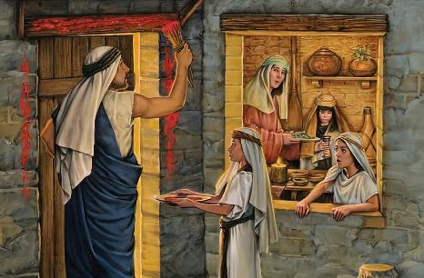
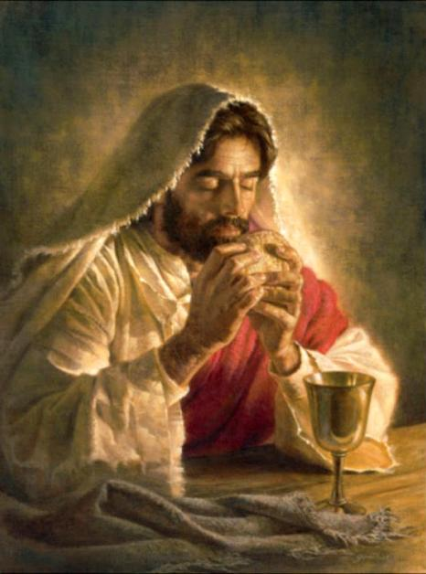
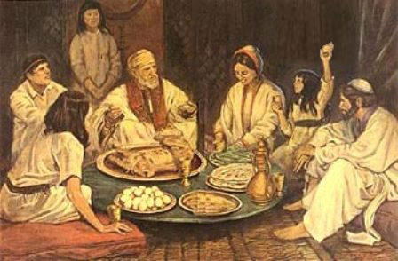
PESACH
“Izraelci tábořili v Gilgálu. Čtrnáctého dne toho měsíce navečer slavili na Jerišských pustinách hod beránka” (Jozue 5,10)
Od Egypta po Kanaán následoval Izrael "chiastický" proces, opakující události v opačném pořadí:
Egypt
Obřízka a Pesach
Přes Rudé moře
Poušť
Přes Jordán
Obřízka a Pesach
Kanaán
První Pesach byl symbolem vysvobození z Egypta. Druhé Velikonoce, které slavila nová generace, byly symbolem toho, jak se zmocnili zaslíbené země.
Krátce před svým ukřižováním dal Ježíš tomuto obřadu nový význam s novými symboly: beránek se stal chlebem a krev se stala vínem.
Nyní jsou symboly těla a krve našeho Vykupitele, který nás vyvede z Egypta (tj. z našeho hříchu) a do zaslíbené země (1. list Korintským 11,23-26).

Slide 7
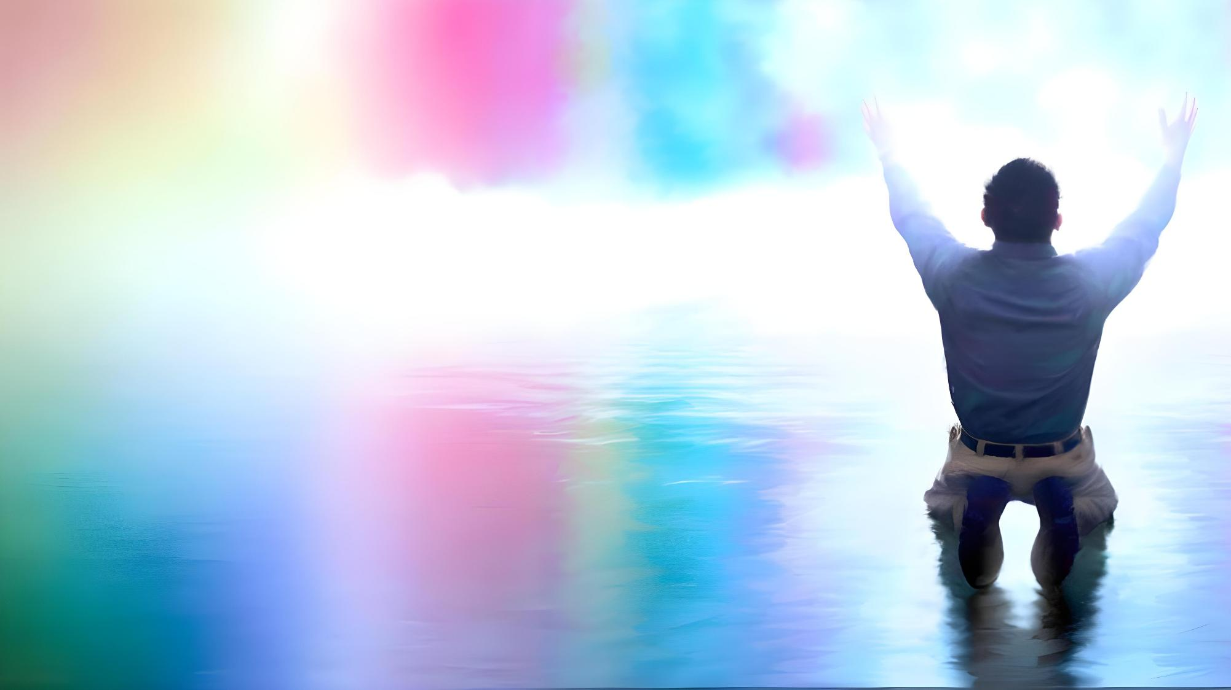
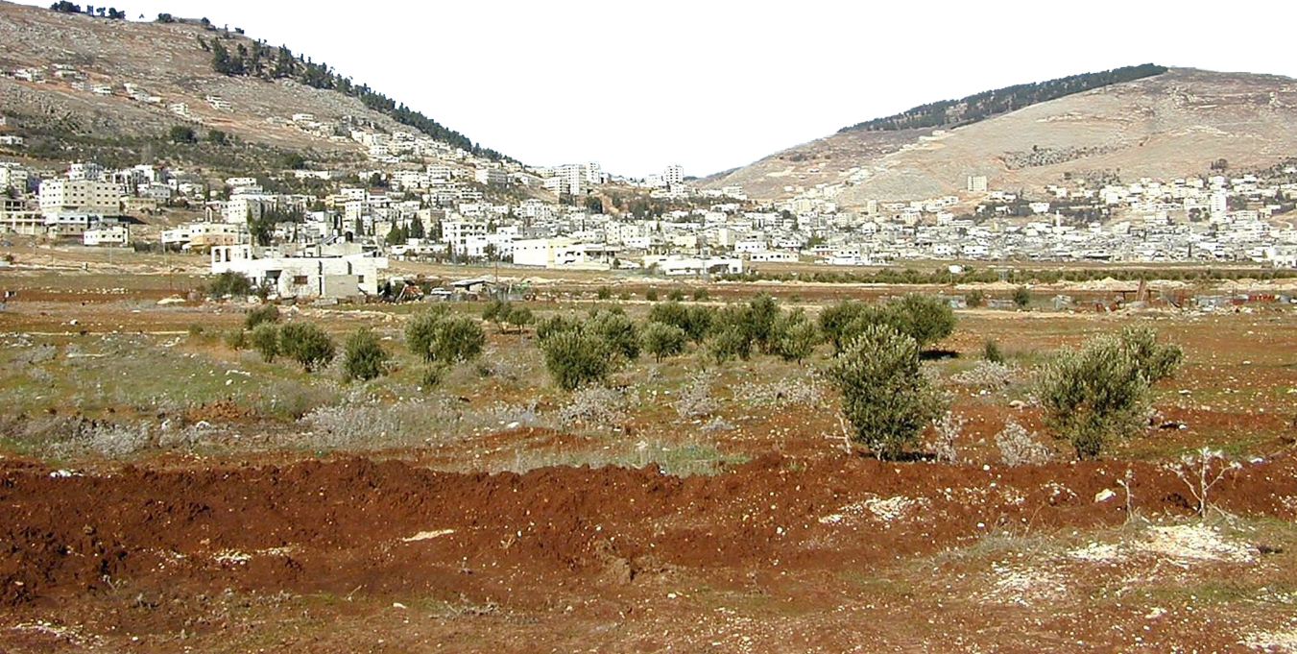
UCTÍVÁNÍ MEZI HORAMI

Slide 8
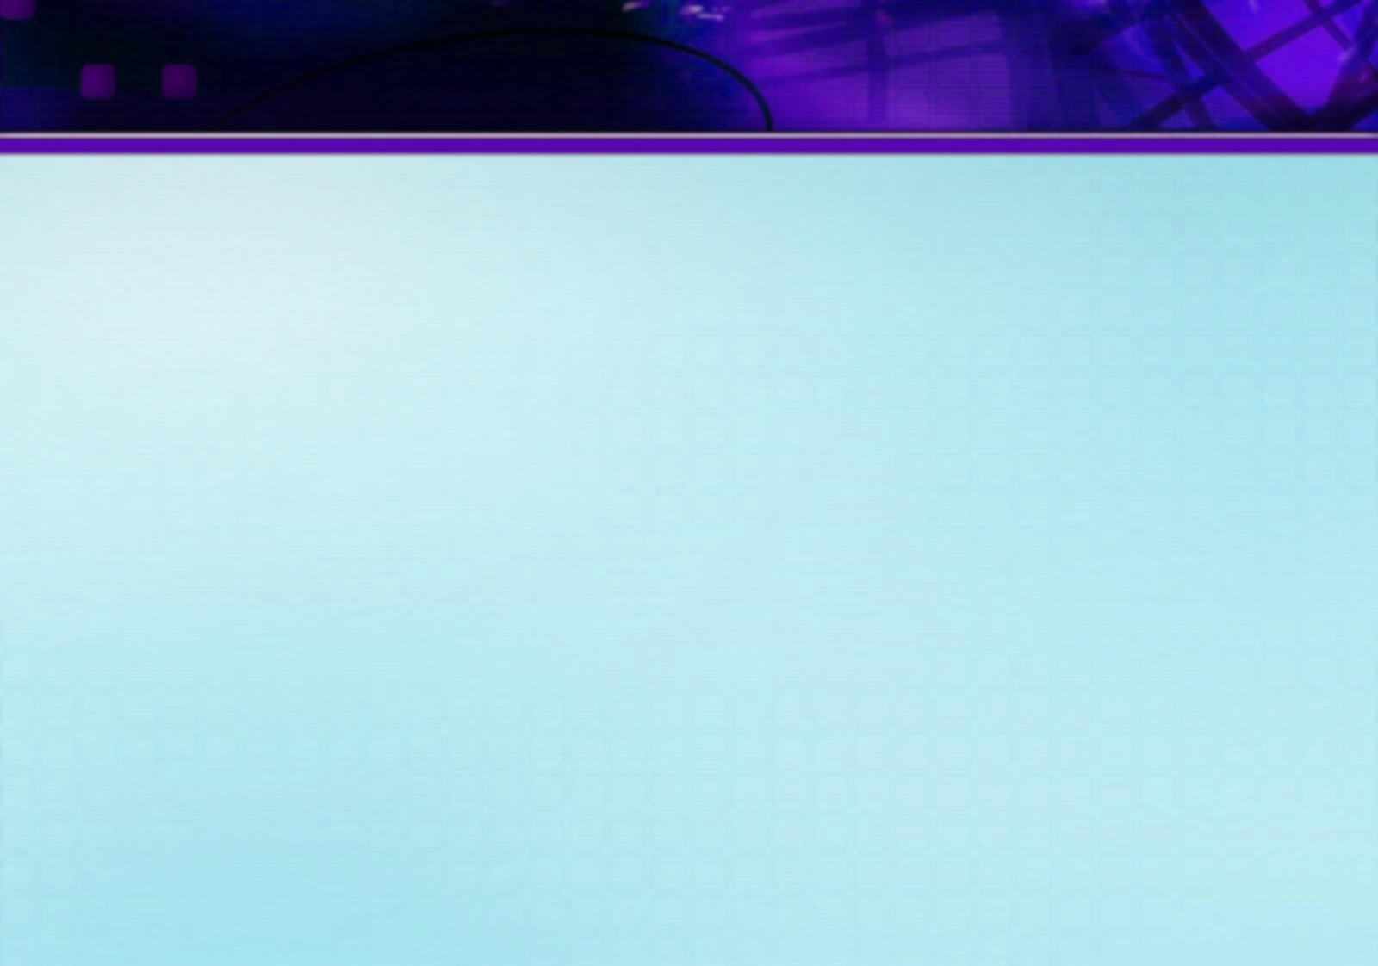
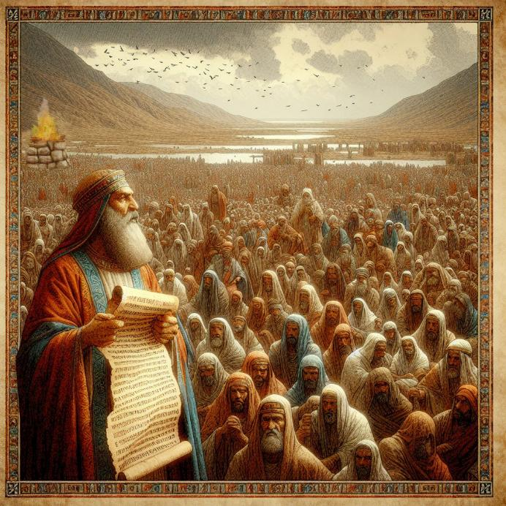
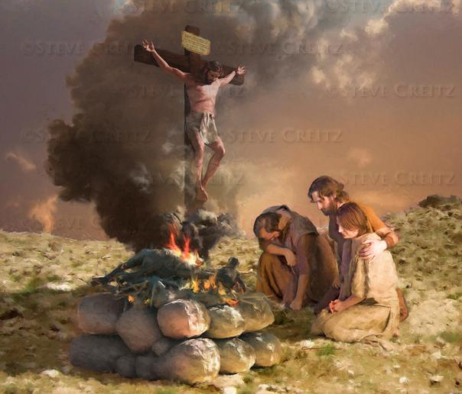
OLTÁŘE OBNOVY
“Tehdy zbudoval Jozue oltář Hospodinu, Bohu Izraele, na hoře Ébalu” (Jozue 8,30)
Mojžíš přikázal, aby při vstupu do Kanaánu byl na hoře Ébal postaven oltář a chvála Bohu (5. Mojžíšova 27,5-7). Proč na hoře Ébal a ne na Gerizímu?
Jak oltář, tak zákony, které měly být napsány na památníku a čteny před lidmi, se týkaly požehnání a prokletí (5. Mojžíšova 27,12-13). U Gerizíma bylo vysloveno požehnání, u Ébala prokletí.
Ježíš se pro nás stal prokletím, abychom mohli přijmout požehnání (list Galatským 3,13-14). Tento oltář je pro nás jasným obrazem Ježíšovy oběti za nás.
Uprostřed dobývání hledal Izrael čas, kdy by se mohl znovu zasvětit Bohu. Je to pro nás výzva, abychom napodobovali jeho příklad a zasvětili se Bohu nejen jako jednotlivci, ale také jako Boží vyvolený lid.

Slide 9

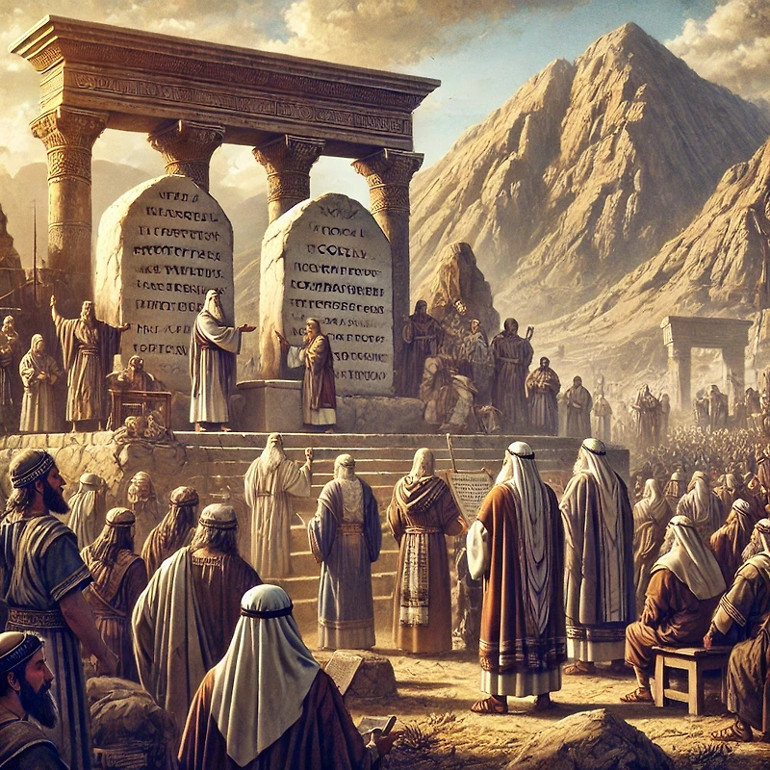
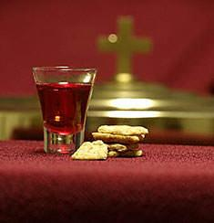
NAPSÁNO NA KAMENECH
“Tam napsal v přítomnosti Izraelců na kamenech opis Mojžíšova zákonal” (jozue 8,32)
Když Jozue postavil oltář na hoře Ébal, zvedl několik kamenů a obložil je vápnem. Pak na ně napsal kopii zákona [5. kniha Mojžíšova, která zahrnovala Desatero přikázání a různé zákony, spolu s požehnáním a prokle-tím] (Jozue 8,32; 5. Mojžíšova 27,2-3).
Nakonec byl zákon přečten před lidem, rozdělený na dvě části – každnu na úbočí jedné z hor (Jozue 8,33-35). Tímto způsobem byla obnovena smlouva mezi Bohem a jeho lidem.
To je výzva i pro nás. Jako Boží lid ostatku musíme pravidelně obnovovat svou smlouvu s Bohem a pamatovat na to, jak nás sem vedl a jakým požehnáním nás zahrnul.
Kromě naší osobní obnovy nám svátost také poskytuje onen zvláštní okamžik obnovy jako Božímu lidu.

Slide 10
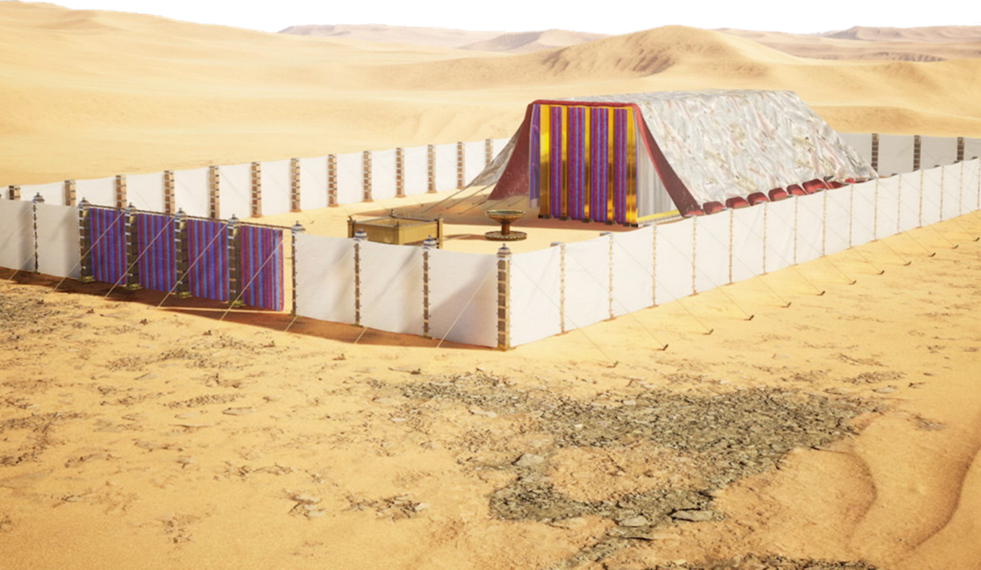
ZVLÁŠTNÍ MÍSTO K UCTÍVÁNÍ

Slide 11
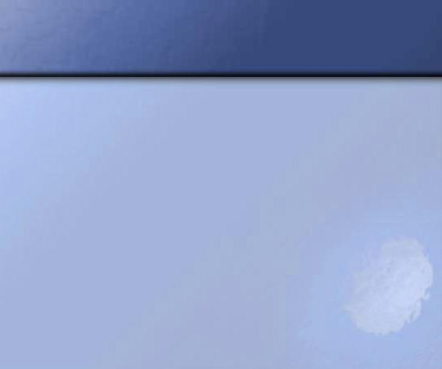
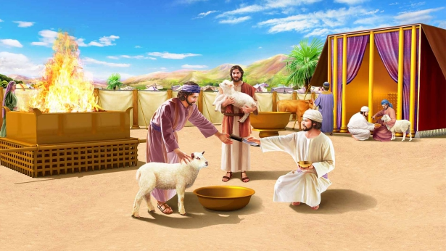
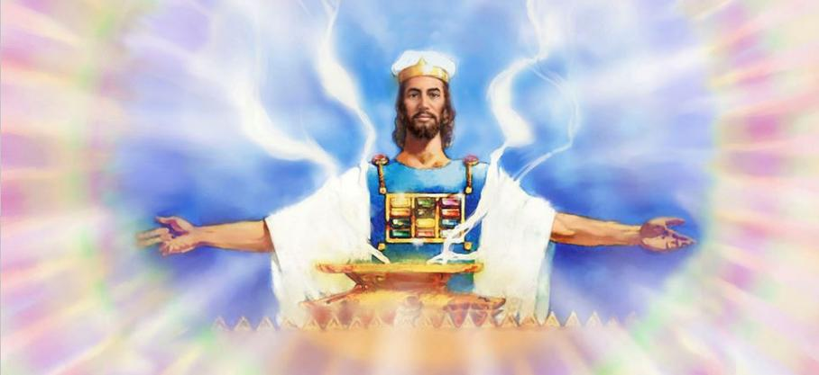
TOUHA PO JEHO PŘÍTOMNOSTI
“Celá pospolitost Izraelců se shromáždila do Šíla a postavili tam stan setkávání. Zemi si už podmanili” (Jozue 18,1)
Země byla podmaněna Izraelem. Území bylo rozděleno mezi nejvýznamnější kmeny, ačkoli sedm kmenů ještě nedostalo svůj podíl. Válečníci Rubenovi, Gádovi a polovina kmene Manasesova měli být posláni do svých držav za Jordánem.
Než se kmeny rozdělily, došlo ke zvláštnímu a zásadnímu činu: postavení svatostánku, centra uctívání Izraele (Jozue 18,1).
Svatyně, jako viditelný Boží příbytek, byla bodem soudržnosti, kde byli všichni sjednoceni v uctívání. Bez Boží přítomnosti nemělo vlastnictví země smysl.
Dnes, kdy je stále ještě třeba překonat moderní a postmoderní velikány, je životně důležité, abychom zaměřili svůj pohled na nebeskou svatyni, kde se za nás Ježíš přimlouvá.

Slide 12
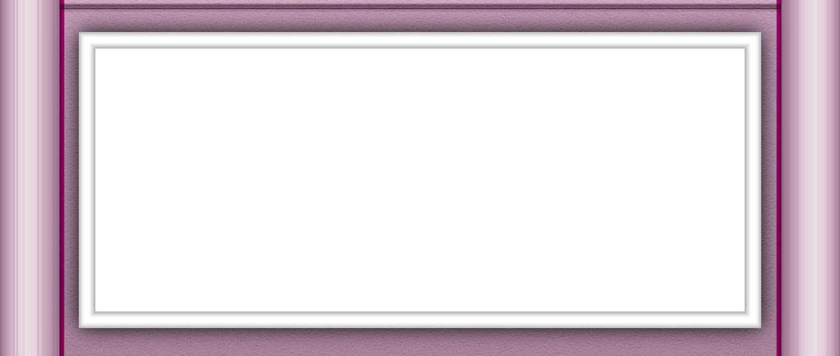
“Před několika málo týdny dal Mojžíš lidu knihu Deuteronomium, nyní přečetl Jozue zákon znovu.
Nejen před muži izraelskými, ale i před „ženami a dětmi“ (Jozue 8,35) přečetl Jozue znění zákona. […]
Každá kapitola bible a každý verš je obcování Boha s člověkem. […] Bude-li se jim lid Boží pilně učit a řídit se jimi, povedou ho jako oblakový sloup ve dne a ohnivý sloup v noci, který vedl Izraelské”
(E. G. W.: Patriarchové a proroci strany 372-373)

